Slide 1
Projektovanje informacionog sitema za Rent a Car agenciju
Predmetni nastavnik: Student:
Dr. Aleksandar Simović Nikola Matejić 44/21

Slide 2
Rezime
Projekat informacionog sistema rent a car agencije ima za cilj olakšanje procesa iznajmljivanja vozila i unapređenje korisničkog iskustva. Sistem omogućava jednostavno podnošenje zahteva, proveru raspoloživosti i rezervaciju vozila, kao i brzo potpisivanje ugovora i preuzimanje vozila. Takođe, pruža podršku u slanju upozorenja i plaćanju kazni, praćenju stanja vozila i generisanju izveštaja. Implementacija ovog sistema donosi efikasniju obradu rezervacija, tačnu evidenciju transakcija i bolju kontrolu nad vozilima. Rent a car agencija postaje konkurentnija i pruža bolju uslugu klijentima uz pomoć informacionog sistema.

Slide 3
Ključne reči
Projektovanje informacionih sistema, teretana, strukturna sistemska analiza, SSA, IDEF1X, UML dijagrami, klijent, trener.

Slide 4
Uvod
Projekat informacionog sistema za rent a car agenciju ima za cilj razvoj efikasnog sistema koji će unaprediti proces iznajmljivanja vozila
Ovaj sistem će omogućiti brzu i efikasnu razmenu, skladištenje, obradu i prenos informacija unutar agencije, koristeći odgovarajuću opremu i dobro organizovane procese
Cilj je stvoriti sistem koji će optimizovati rad rent a car agencije, poboljšati korisničko iskustvo i povećati efikasnost poslovanja
Projektovanje informacionog sistema za rent a car agenciju prolazi kroz nekoliko ključnih faza

Slide 5
Verbalni opis sistema
Informacioni sistem rent a car agencije pruža integrisano rešenje za efikasno upravljanje procesom iznajmljivanja vozila i pruža podršku kako klijentima, tako i službenim radnicima
Sistem omogućava glatku komunikaciju i tok informacija između svih uključenih strana
Sistem proverava raspoloživost vozila na odabranom datumu i lokaciji i prikazuje dostupne opcije klijentu
Službeni radnici imaju pristup informacijama o rezervacijama i ličnim podacima klijenata

Slide 6
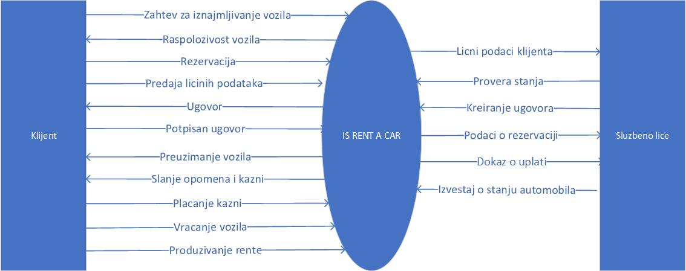
Strukturna sistemska analiza
Dijagram nultog nivoa

Slide 7
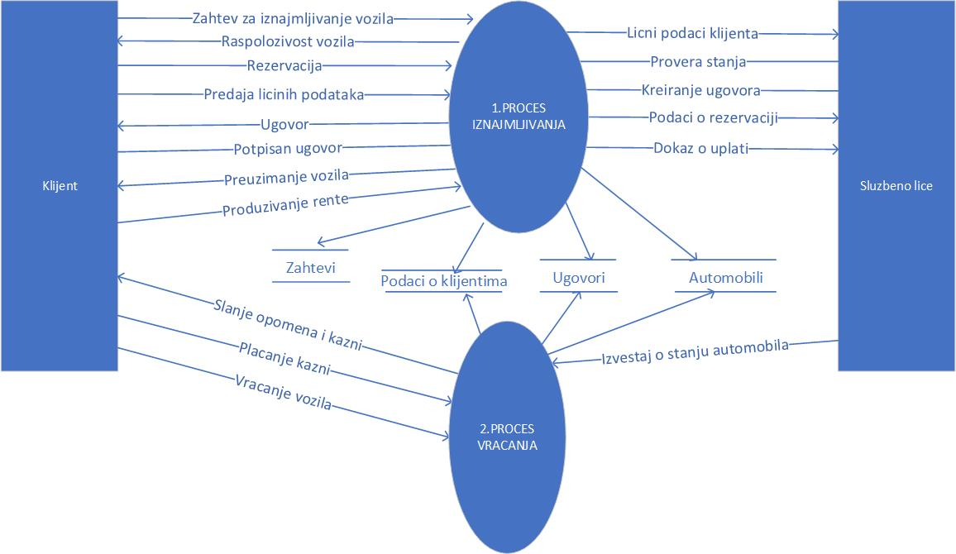
Dijagram prvog nivoa

Slide 8
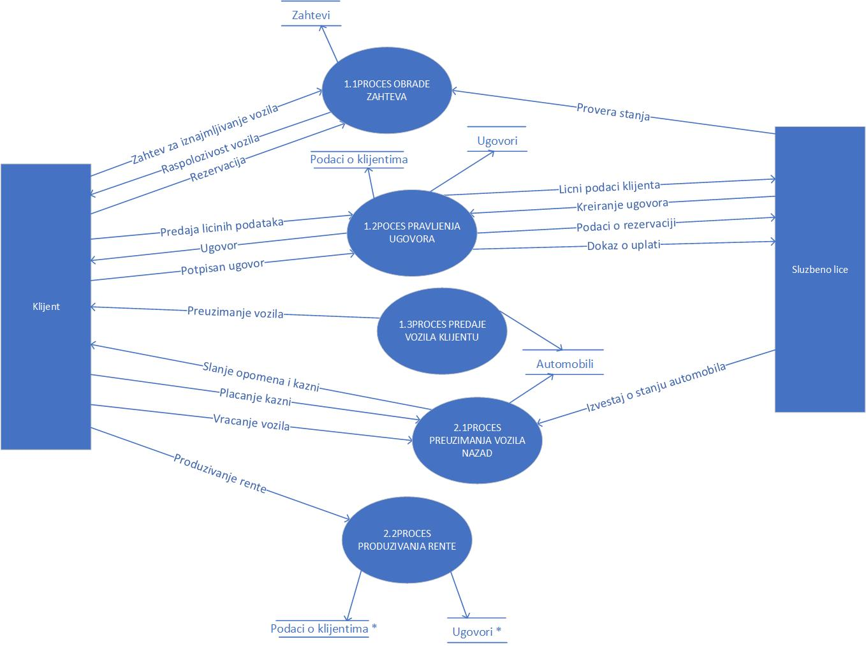
Dijagram drugog nivoa

Slide 9
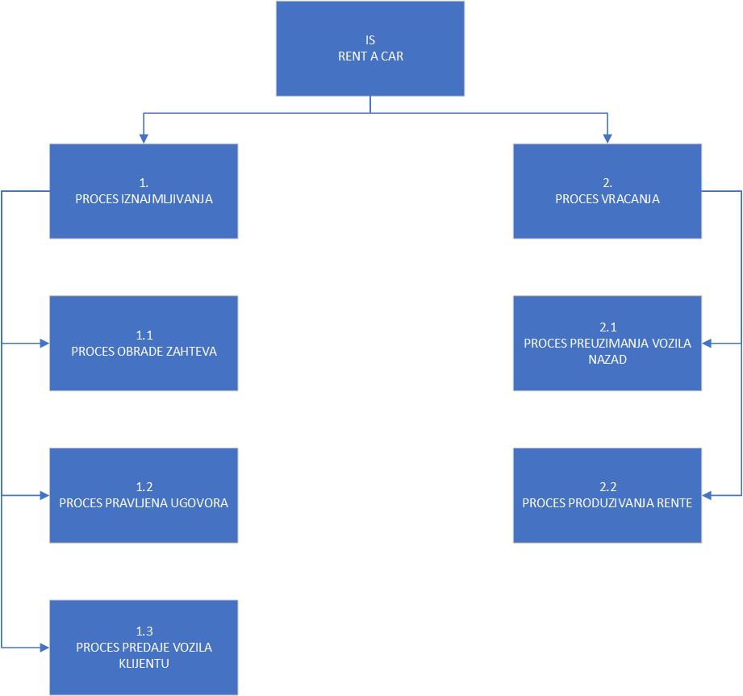
Dijagram dekompozicije

Slide 10
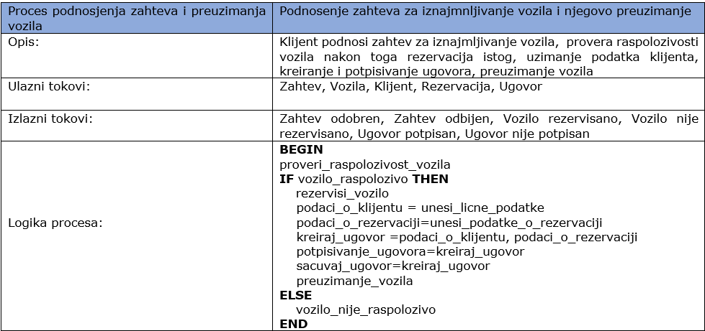
Definicije procesa iznajmljivanja vozila

Slide 11
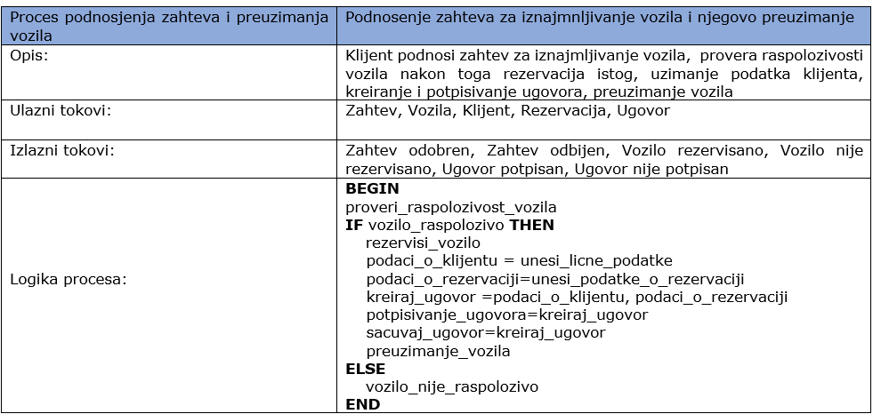
Definicije procesa vraćanja vozila

Slide 12
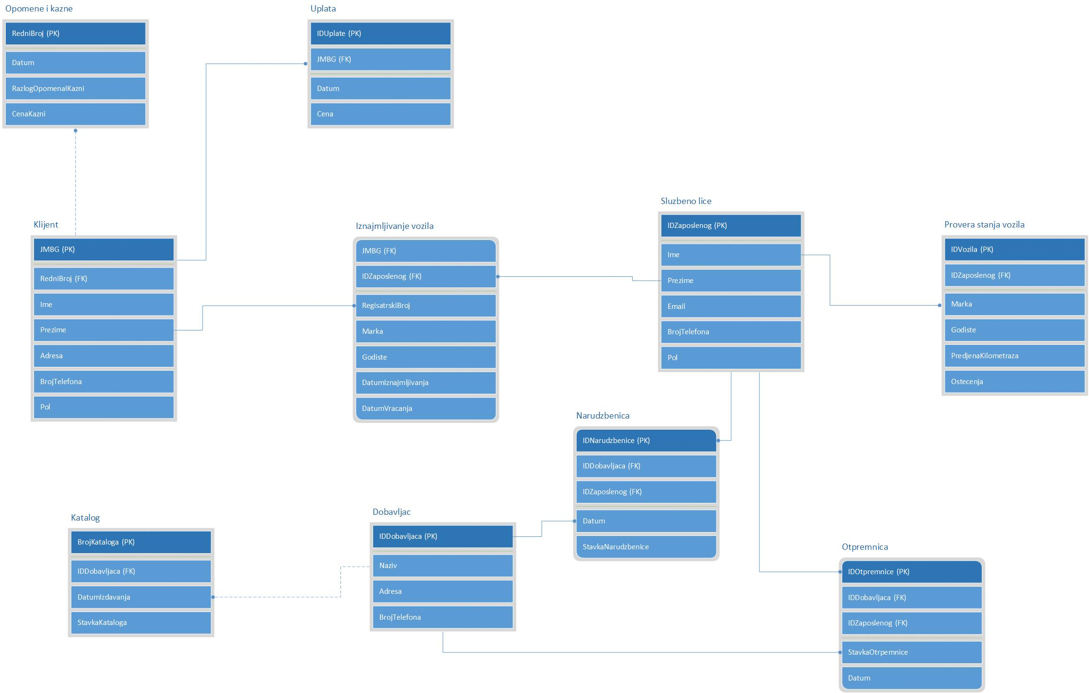
Dijagram podataka u IDEF1X notaciji

Slide 13
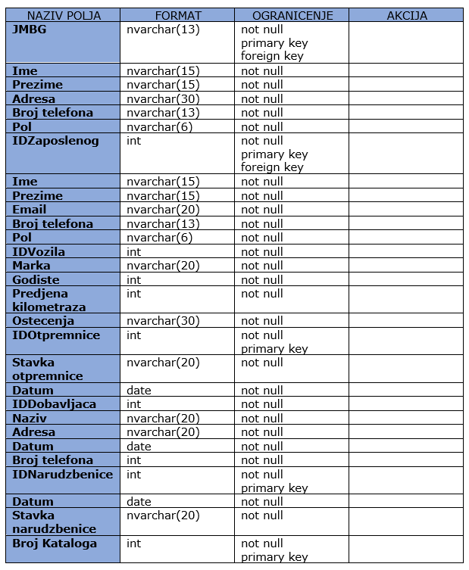
Recnik podataka
Recnik podataka sluzi kako bi definisali koji podatak je kog tipa, kao I koja su ogranicenja datog podatka unutar informacionog sistema
NotNull – Polje ne sme biti prazno

Slide 14
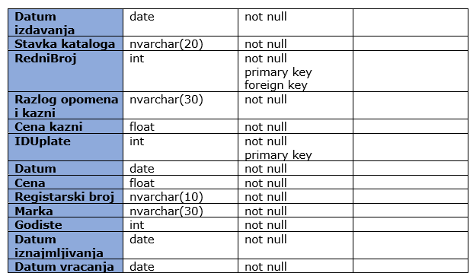
Recnik podataka

Slide 15
UML dijagrami
UML je opsti jezik za modelovanje pomocu kog se preko grafickih simbola pravi apstraktni model sistema poznat kao UML model
U ovom poglavlju ce biti izvrsena podela UML dijagrama na dva znacajna velika dela od kojih se jedan bavi statickom stranom sistema, dok se drugi bavi dinamickom stranom
Dijagrami strukture su zaduzeni za graficki prikaz statickih delova informacionog sistema, dok ce dijagrami ponasanja zaduzeni za graficki prikaz dinamickih delova informacionog sistema

Slide 16
Use case dijagram
Klijent ima mogućnost pretraživanja dostupnih vozila na osnovu različitih kriterijuma poput karakteristike modela, lokacije
Prilikom rezervacije ili otkazivanja klijent mora da odredi datum kada se termin otkazuje ili zakazuje
Korisnik ima mogućnost produžiti period iznajmljivanja vozila uz odgovarajuću naplatu

Slide 17
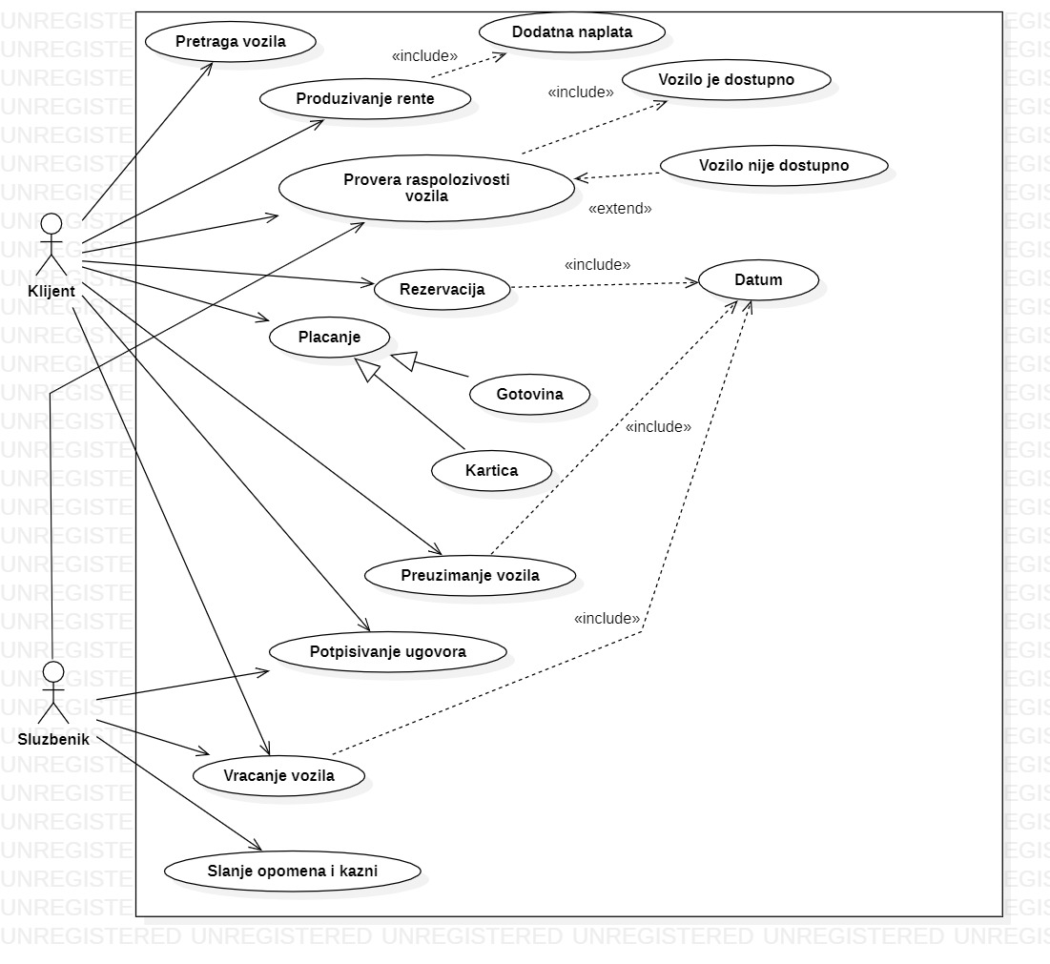
Use case dijagram

Slide 18
Dijagram klasa
Dijagram klasa je tip strukturnog dijagrama u UML-u
Opisuje strukture sistema tako sto prikazuje klase tog sistema, njihove atribute, metode I odnose medju klasama
Predstavlja staticke elemente sistema, a ne procese ili stanje sistema u nekom odredjenom trenutku

Slide 19
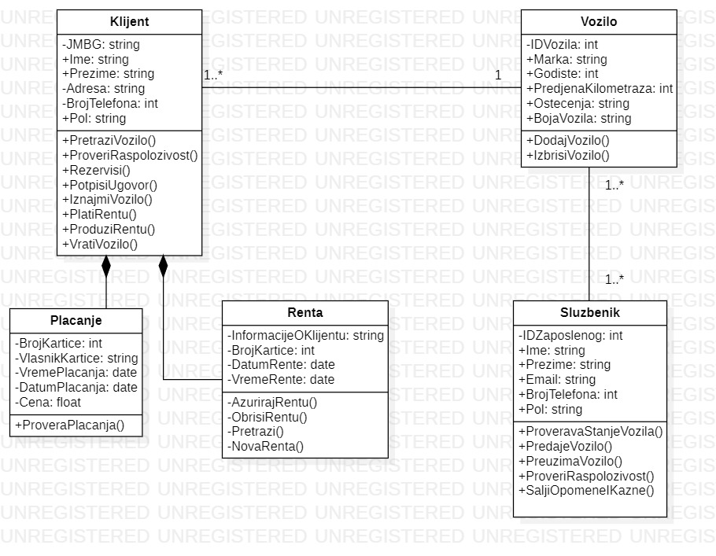
Dijagram klasa

Slide 20
Dijagram aktivnosti
Dijagram aktivnosti je dijagram koji istice tok kontrole od aktivnosti do aktivnosti
Koristi se za prikaz tokova u sistemu, sa alternativnim putanjama
Aktivnost je ponasanje objekta dok je u odredjenom stanju

Slide 21
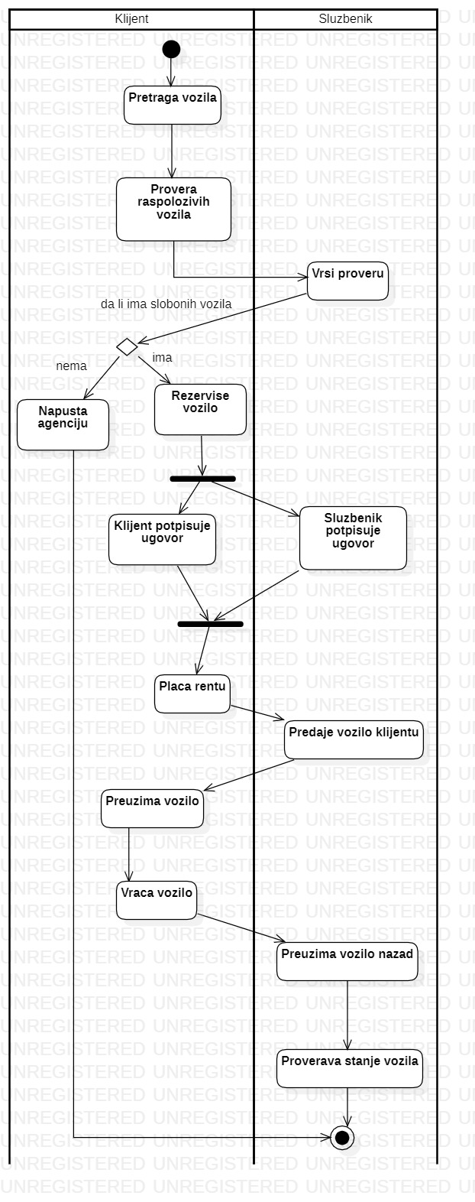
Dijagram aktivnosti

Slide 22
Dijagram sekvenci
Dijagram sekvenci se koristi za specifikaciju vremenskih zahteva u opisu slozenih scenarija – opis toka poruka izmedju objekata kojima se realizuje odgovarajuca operacija u sistemu.

Slide 23
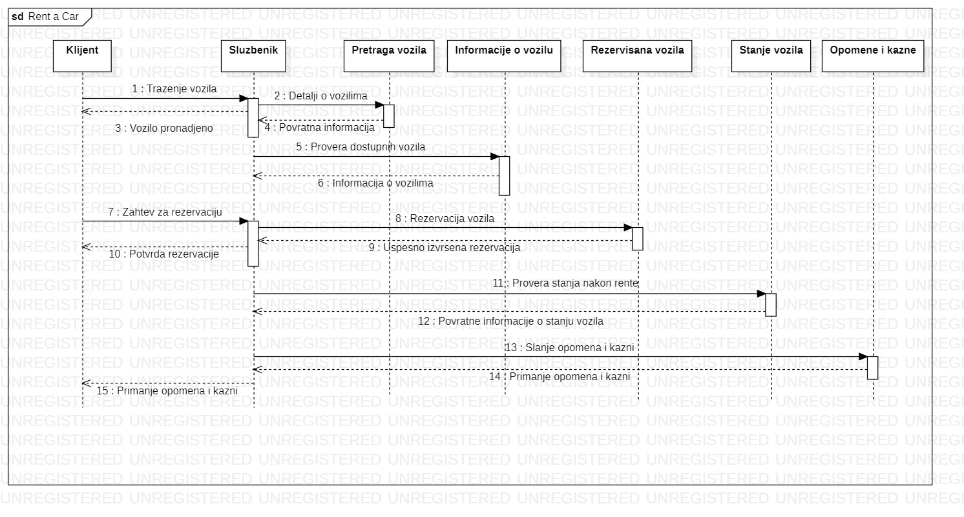
Dijagram sekvenci

Slide 24
HVALA NA PAŽNJI!!

